Slide 1
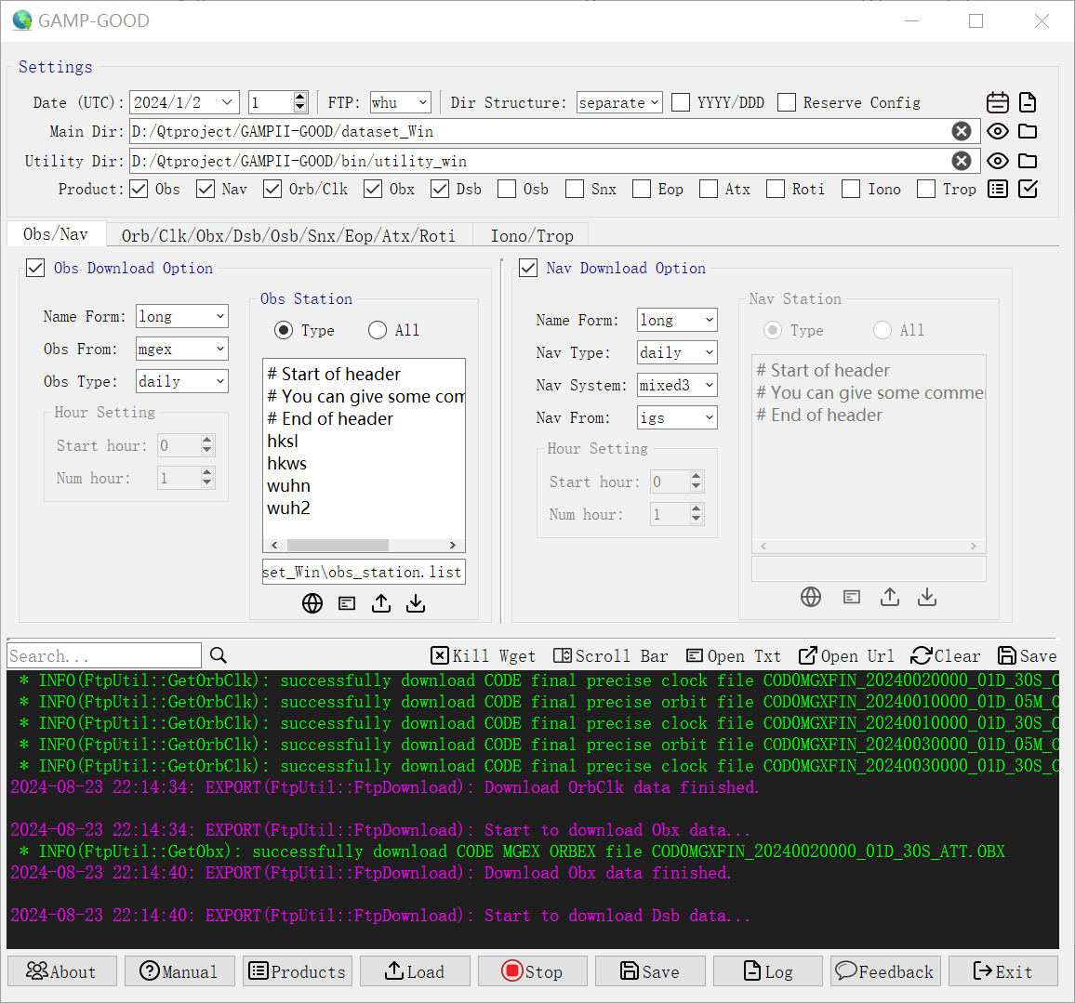
Good 使用步骤
选择下载开始时间和天数；
选择数据中心（cddis、ign、whu）；
选择文件结构，是否建立<年/年积日>子目录；
选择下载主目录，所有数据都下载到主目录下；
选择需要下载的产品类型（Obs、Nav 等）；
填写Obs/小时星历/igs对流层产品的测站列表；
点击 “Download” 开始下载；
下载过程中
可以从下面命令行窗口中实时查看进度；
可以打开 Log 文件查看详细的下载情况：
对于下载成功的数据，可以选中全路径在Viewer中快速查看，进行核查；
对于下载失败的数据，可以根据 FTP 路径查看数据中心是否有该数据；
如果开在某个文件太长时间，可以点击“Kill Wget” 按钮，终结当前 Wget 进程，继续下载后面的数据；
点击 “Stop” 按钮可以结束下载进程。

Slide 2
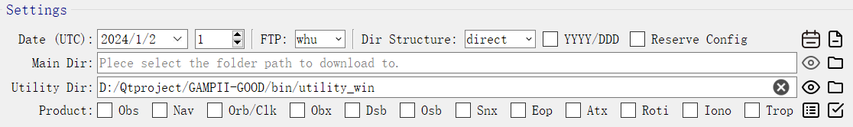
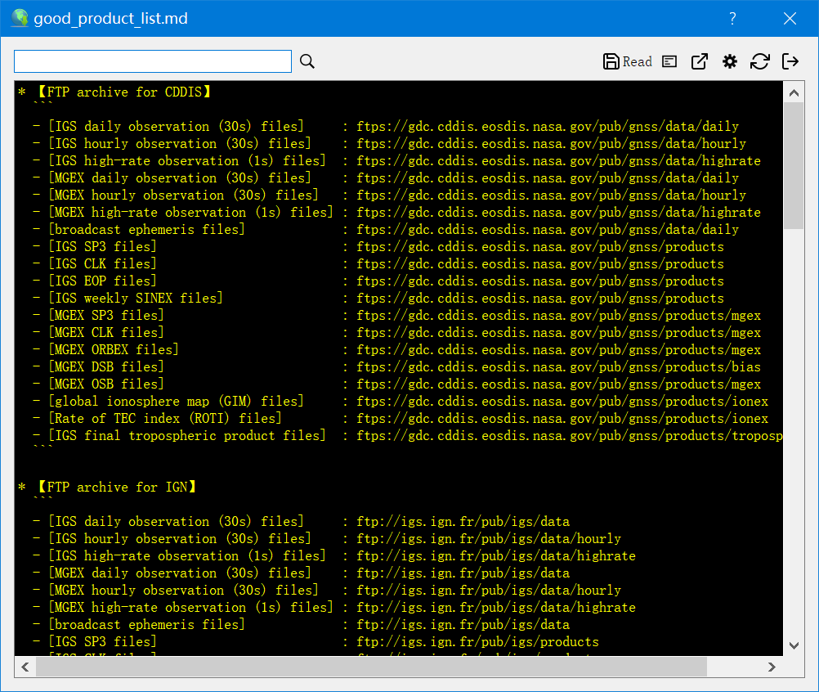
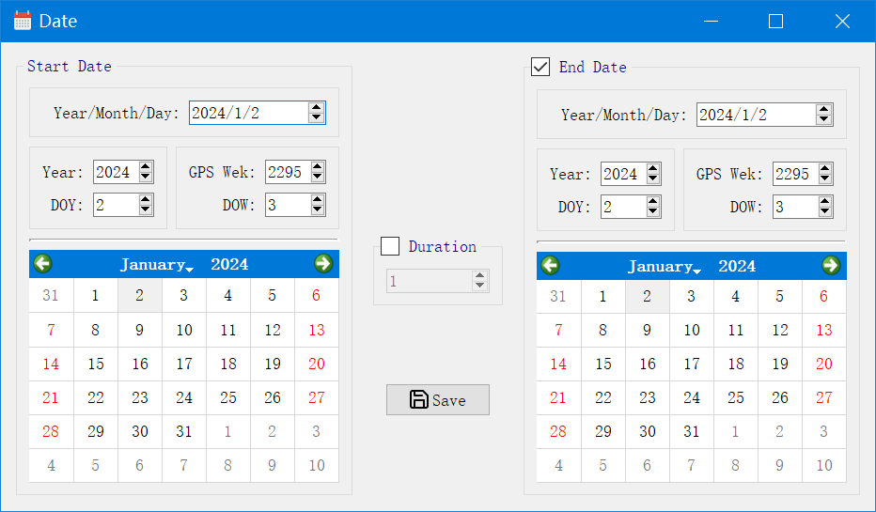
右侧按钮说明
<弹出日期对话框> | <根据O文件设置时间/主目录>
<跳转到选择的目录> | <通过文件对话框选择目录>
<跳转到选择的目录> | <通过文件对话框选择目录>
<查看可下载的数据/链接> | <数据全选/全不选>
日期对话框
四种日期设置方式
<年/月/日>
<年/年积日>
<GPS周/周内天>
<日历选择>
两种模式
<开始日期+结束日期>
<开始日期+下载天数>
三种下载日期设置方式
直接选择开始日期、下载天数；
弹出日期对话框，进行设置；
导入观测数据，提取开始日期；
三个主要的数据中心
美国cddis：ftps://gdc.cddis.eosdis.nasa.gov/pub/
法国ign：ftp://igs.ign.fr/pub/
中国whu：ftp://igs.gnsswhu.cn/pub/
三种文件结构
separate：数据按类型下载到主目录下的 obs/nav/clk 等文件夹；
conbine：所有数据下载到主目录下 product 文件夹；
direct：直接下所有载数据到主目录；
根据O文件设置时间/主目录
点击按钮弹出文件对话框选择O文件；
将头文件/第一个历元日期设为下载开始日期；
将文件结构设为direct，勾选YYYYDDD；
将O文件所在的目录设为下载主目录；
Reserve Config：如果不勾选，程序就会在下载完成之后删除自动生成的配置文件和测站列表。
YYYYDDD：存放 obs/nav/trop 数据时是否建立<年/年积日/>的目录结构；

Slide 3
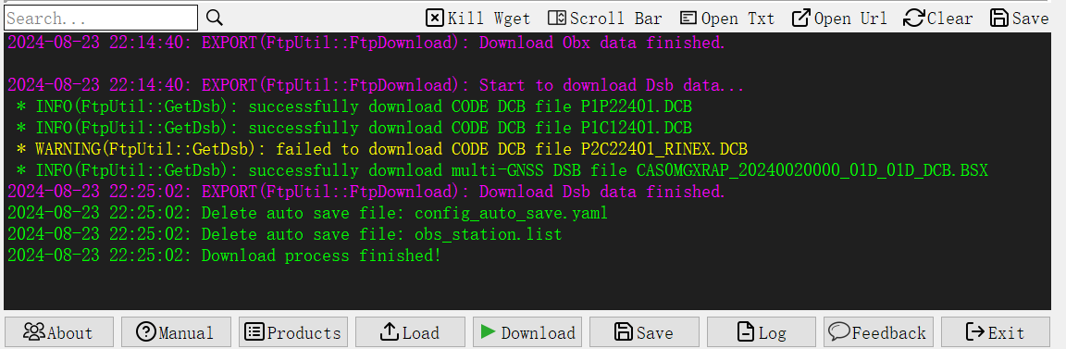
底部按钮
About：显示程序信息对话框；
Manual：用默认 PDF 工具打开 Manual 文件；
Products：在 Viewer 中打开各数据的 FTP 链接；
Load：导入 YAML 格式的配置文件；
Download：开始下载数据，
Save：保存 YAML 格式的配置文件；
Log：在 Viewer 中打开 Log 文件；
FeedBack：跳转 Github 上的 Issue 页面；
Exit：退出程序。
日志窗口上方按钮
Search：搜索日志框中的内容；
Kill Wget：终结当前 Wget 进程，继续下载后面的；
Scorll Bar：启用/关闭日志窗口的滑动条；
Open Txt：选中文本文件链接，用 Viewer 打开；
Open Url：选中链接，跳转
文件：用后缀名对应默认工具的方式打开；
文件夹：资源管理器中跳转对应的目录；
FTPS：用默认 FTP 工具打开；
Http：用默认浏览器打开；
Clear：清空日志窗口；
Save：保存日志窗口中的内容到文件。

